Slide 1
«…Этот день мы приближали, как могли…»
ГБОУ СОШ им.Н.Ф.Зыбанова с Березняки
Краеведческий школьный музей «Родник истории»
2024 год

Slide 2
ЕСИН ПЕТР КЛИМЕНТЬЕВИЧ (1905-1943гг.)
Один из первых комсомольцев села Есин Петр Климентьевич в 1940 году закончил службу в Красной армии в звании младшего лейтенанта.
Но не прошло и 8 месяцев его мирного труда в должности директора одного из совхозов Оренбургской области.
С первого дня объявления войны Петр Климентьевич пошел в военкомат и попросил снять с него «бронь», чтобы уйти на передовую, но его просьбу не удовлетворили. Тогда он обратился в райком партии с этой просьбой и настоятельно требовал отправки на фронт.

Slide 3
Огненные дни войны
Военный путь Петра Климентьевича проходил через разные города Родины, в составе своего 520 стрелкового полка, 169 стрелковой дивизии участвовал в боях за освобождение Могилева, Киева и других. Но, в 1942 году, под Москвой лейтенант Петр Есин получает ранение, в котором была перебита правая рука. 2 месяца находится на лечении в госпитале, после которого его отправляют в отпуск домой. Но дома он пробыл всего неделю, и снова отправился в военкомат, чтобы пройти комиссию. Медкомиссия дала заключение: «К строевой службе не пригоден». Но Петр Климентьевич обращается снова в военкомат с просьбой отправки на фронт, хотя бы при штабе, но поближе к фронту. «Я еще могу многое сделать, чтобы быть в рядах Советской армии и бить фашистов!» -так звучало его обращение. Наконец просьба была удовлетворена, и лейтенант Есин снова оказывается на фронтовых дорогах.

Slide 4
СЛУЖБА И ЧЕСТЬ
Уже будучи в звании старшего лейтенанта его направили в Калининскую область за 70 километров от линии фронта. Здесь базировался формировочный пункт, где военных обучали в ускоренном порядке и отправляли на фронт. Этим и занимался командир взвода Петр Есин. Но 6 марта 1943 года в этом месте был массированный налет вражеской авиации, фронт был уже очень близко. Здесь и оборвалась жизнь Есина Петра Климентьевича, неутомимого борца за жизнь и счастье всего народа.

Slide 5
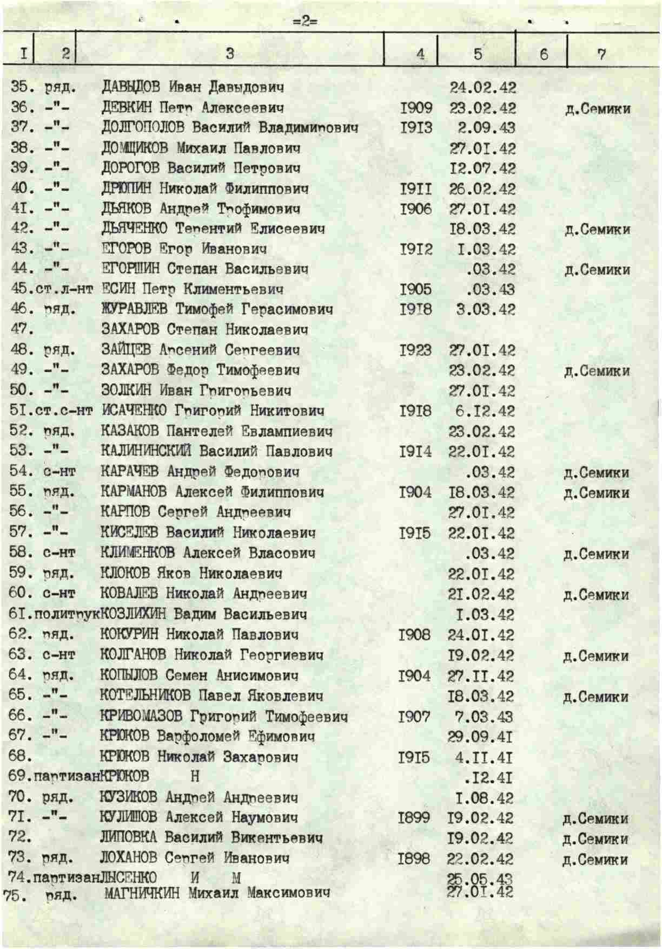
ПАМЯТЬ И МЕМОРИАЛ
Похоронили Есина Петра Климентьевича в городе Нелидово Тверской области на воинском кладбище в братской могиле.
В 1983 году на это место установили памятную стелу, которую видно издалека. Пятиметровый высоты серебряный обелиск с пятиконечной звездой установили шефы-рабочие деревообрабатывающего комбината

Slide 6
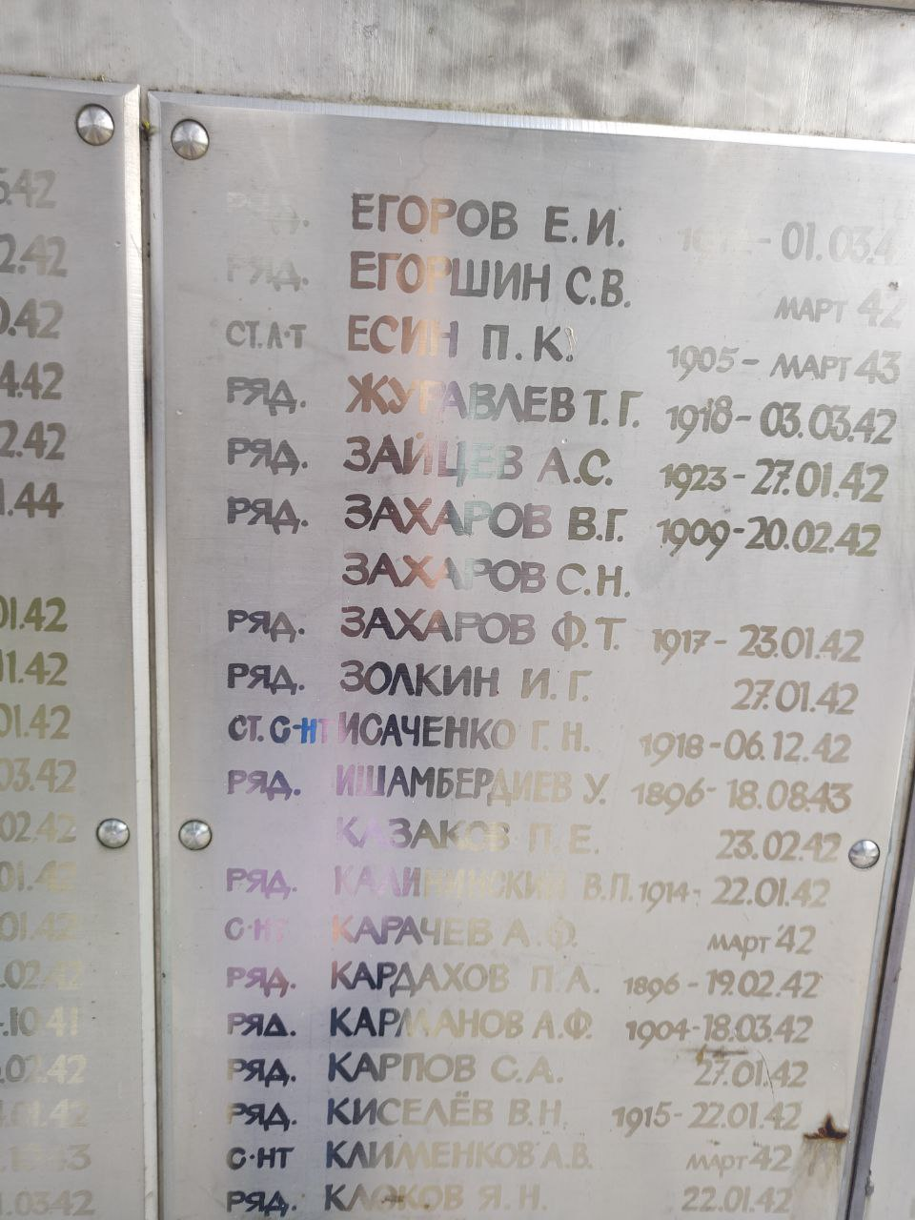
«НАВЕЧНО В СПИСКАХ, СОЛДАТ…»
Рядом находится постамент с именами 199 захороненных воинов, погибших здесь в период с 1941 по 1943год, среди которых есть, и фамилия нашего земляка Есина Петра Климентьевича.

Slide 7
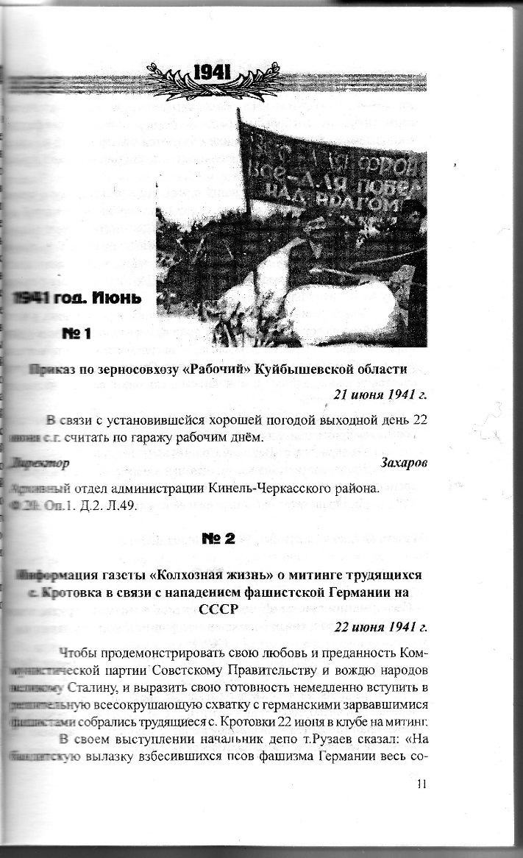
ВСЕ – ДЛЯ ФРОНТА, ВСЕ – ДЛЯ ПОБЕДЫ
Теперь в суровые годы войны активно действующим «вторым фронтом» стал наш тыл, наши советские люди. На самых различных участках народного хозяйства заменяли ушедших на фронт женщины, люди преклонного возраста, дети – подростки. Многие женщины сели на трактора, комбайны, машины и выполняли, и перевыполняли нормы по выращиванию, уборке и перевозке урожая.
«Споем товарищ о труде,
О славе, доблести споем,
О девушках – они везде:
В бою, и в поле за рулем…
Извлечь из трактора сумеют.
Как говорится, все до дна…
По – фронтовому, друг мой, сеют –
Сейчас военная весна.».

Slide 8
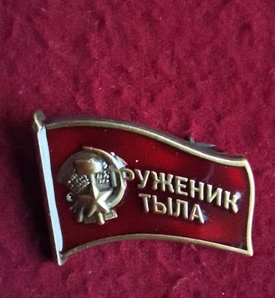
БЕЗЬЯНОВА (СПИРИДОНОВА) ВЕРА СТЕПАНОВНА (1925-2017гг.)
(из личных воспоминаний)
Я, вместе со всеми, с 1-го и до последнего дня войны трудилась в тылу, внося свой маленький вклад в Победу. В мае 1941 года я окончила 7 классов, мне не было еще и 16 лет, я мечтала учиться дальше. Но началась война, взяли отца в армию, мать осталась одна с тремя детьми. Нужно было идти работать, чтобы получать карточку на хлеб рабочего, которая составляла 400 грамм, а иждивенческая составляла 150 грамм..

Slide 9
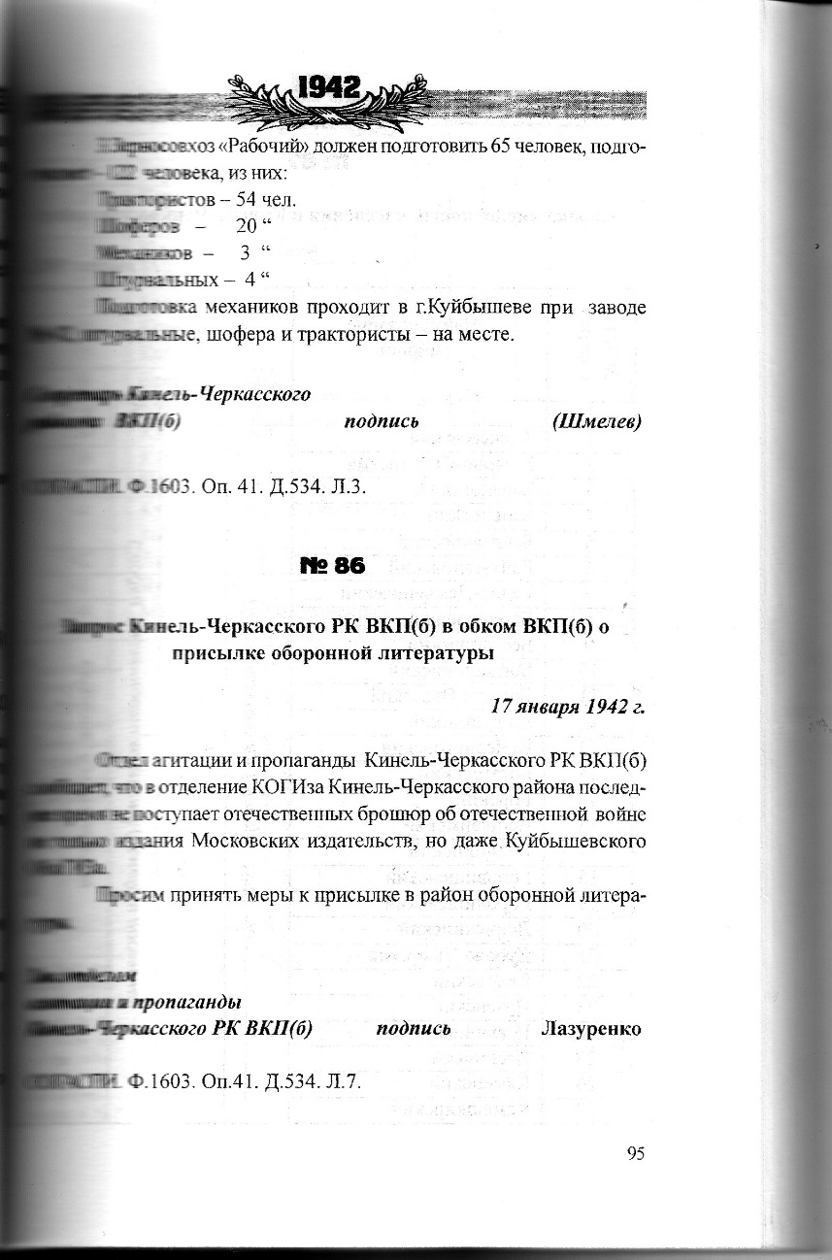
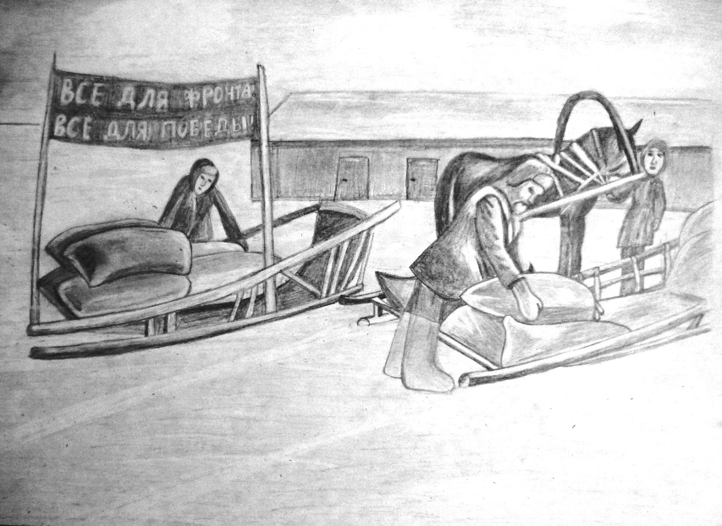
В совхозе открылись 6-месячные курсы шоферов. Давали ежедневно 400 грамм хлеба и один раз в месяц выплачивали 100 рублей. Успешно закончила курсы, получила права, на ту пору мне шел 17 год, и мне дали машину-полуторку с номером 32-10, и вот на ней я и проработала всю войну. Было очень тяжело для простой девчонки, но смогла выстоять

Slide 10
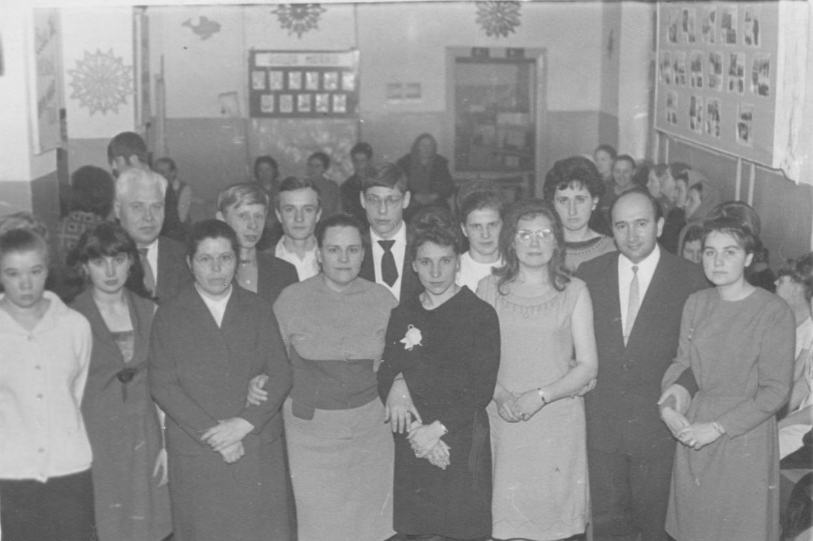
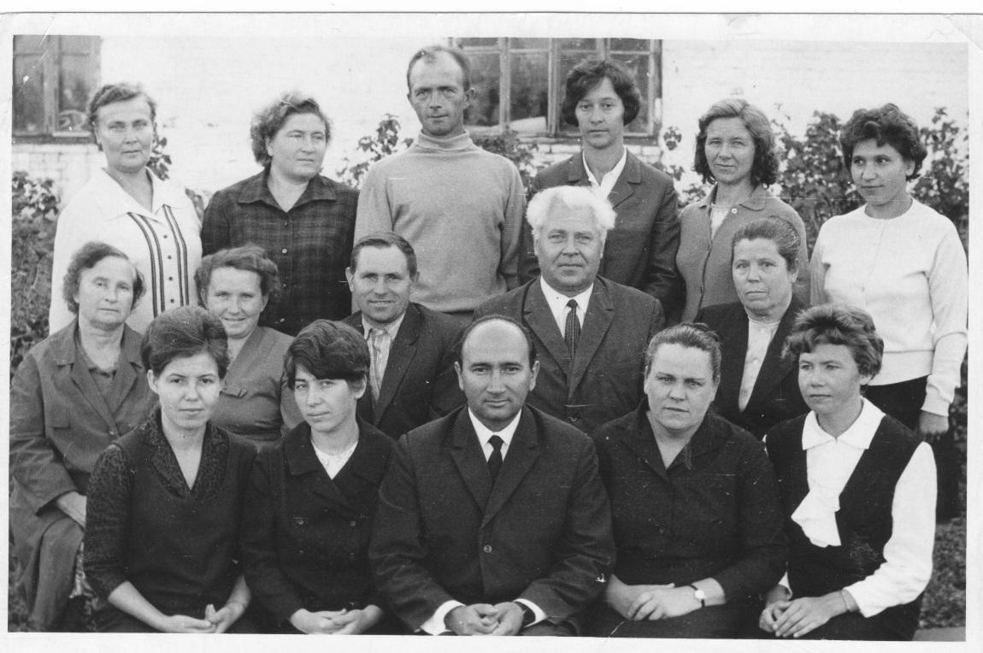
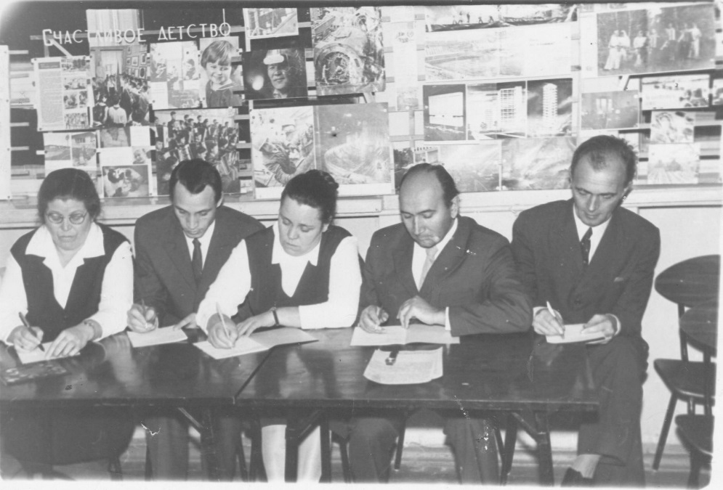
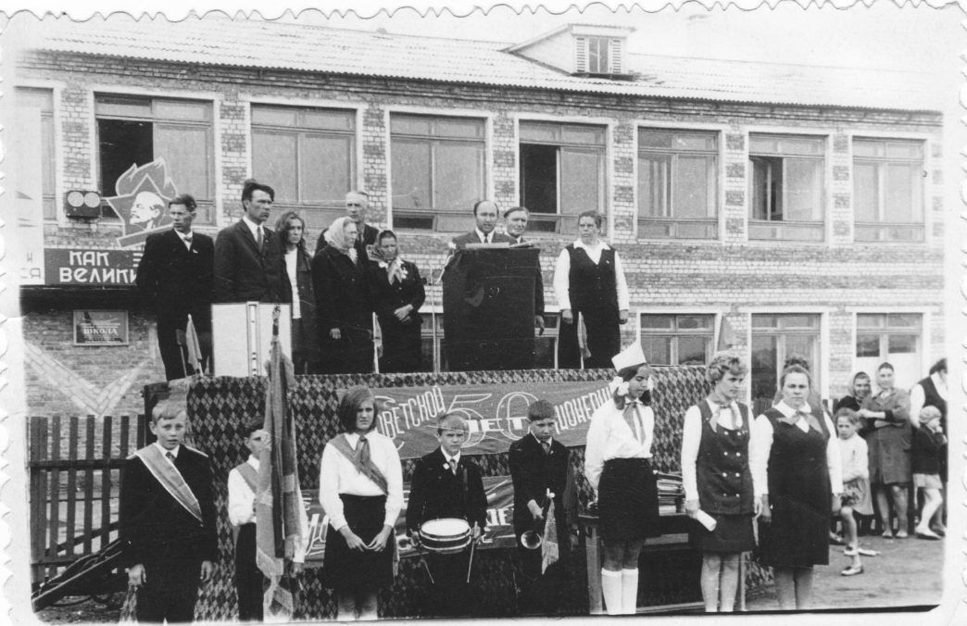
ПРИЗВАНИЕ - ПЕДАГОГ
(из личных воспоминаний)
После войны хотела учиться дальше, руководство совхоза не отпустило меня, так как приходили в основном, раненые и изувеченные участники войны, которые уже не могли работать на технике, поэтому пришлось работать до августа 1946 года. И только потом я посвятила себя педагогическому труду, проработала в родной школе 38 лет. Награждена значками «Отличник народного просвещения РСФСР», являюсь ветераном Великой Отечественной войны, и имею удостоверение «Дети – фронту».

Slide 11
ДЕТИ - ФРОНТУ

Slide 12
АЛЕКСАНДРОВ МИХАИЛ МАКСИМОВИЧ 1930 год
Александров Михаил Максимович родился 25 ноября 1930 года в селе Березняки. Семья была многодетной, состояла из 4-х сыновей и 3-х дочерей. Отец держал небольшую торговую лавку в селе, но, когда Мише исполнился год, отец умер. Мать осталась одна со всеми детьми, нужно было как-то поднимать их и растить.
В 1938 году поступил учиться в Березняковскую школу в первый класс.
Началась война. Трое старших братьев ушли на фронт, а Михаил как мог, помогал матери, ведь он остался в доме за старшего мужчину. В 1943 году окончил пять классов, ему исполнилось 13 лет, и он пошел работать на конюшню в колхоз «Сосновский» помощником конюха. Колхоз находился на территории села и был отдельным хозяйством, которое в последствии присоединилось к совхозу «Рабочий». Здесь он и работал оставшиеся два года войны.

Slide 13
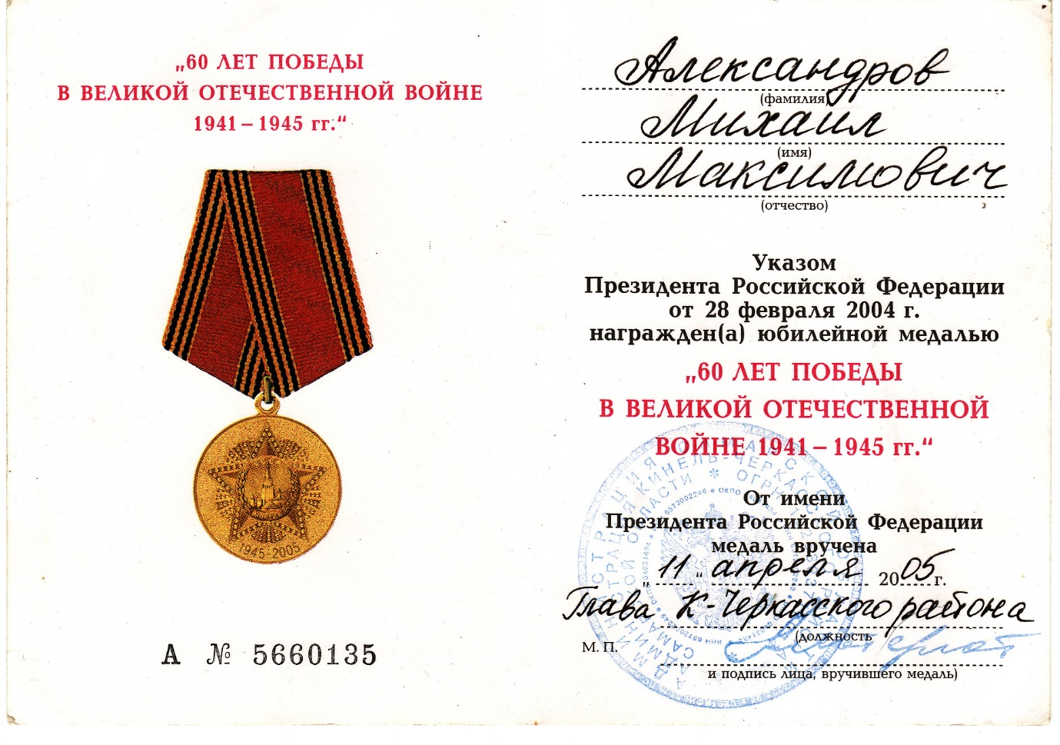
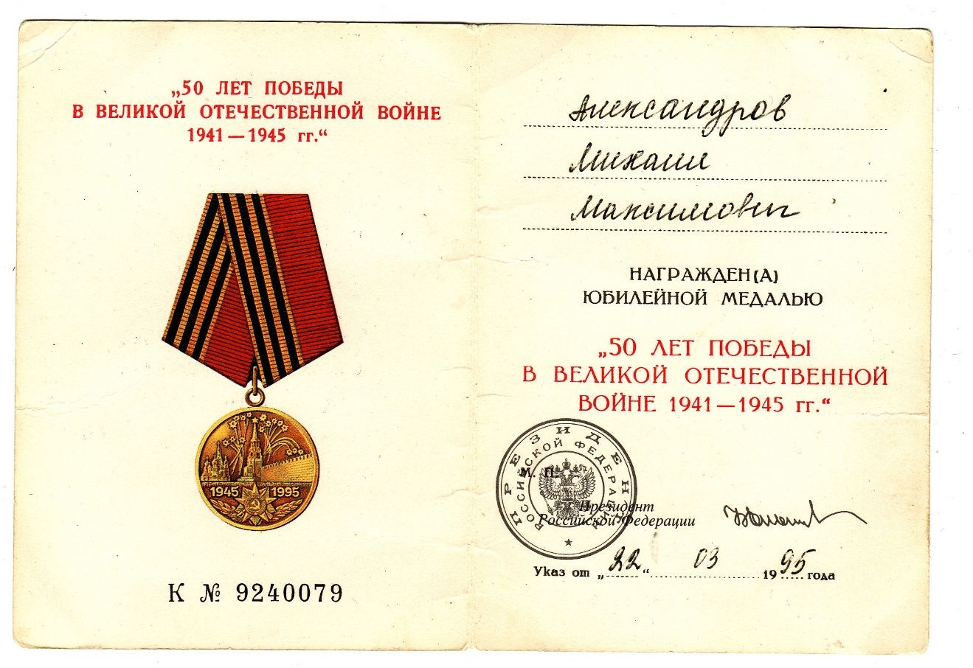
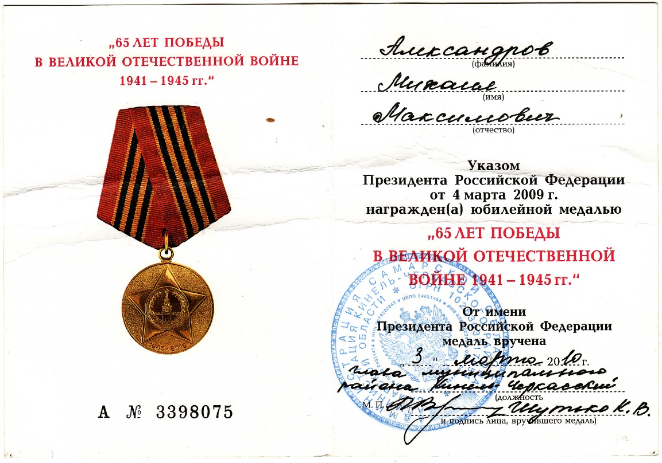

Slide 14
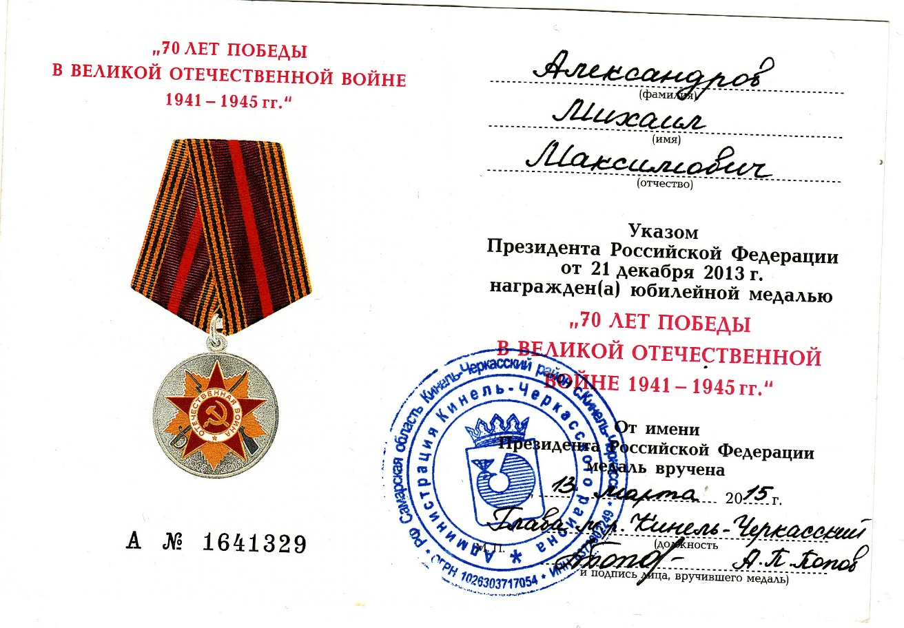
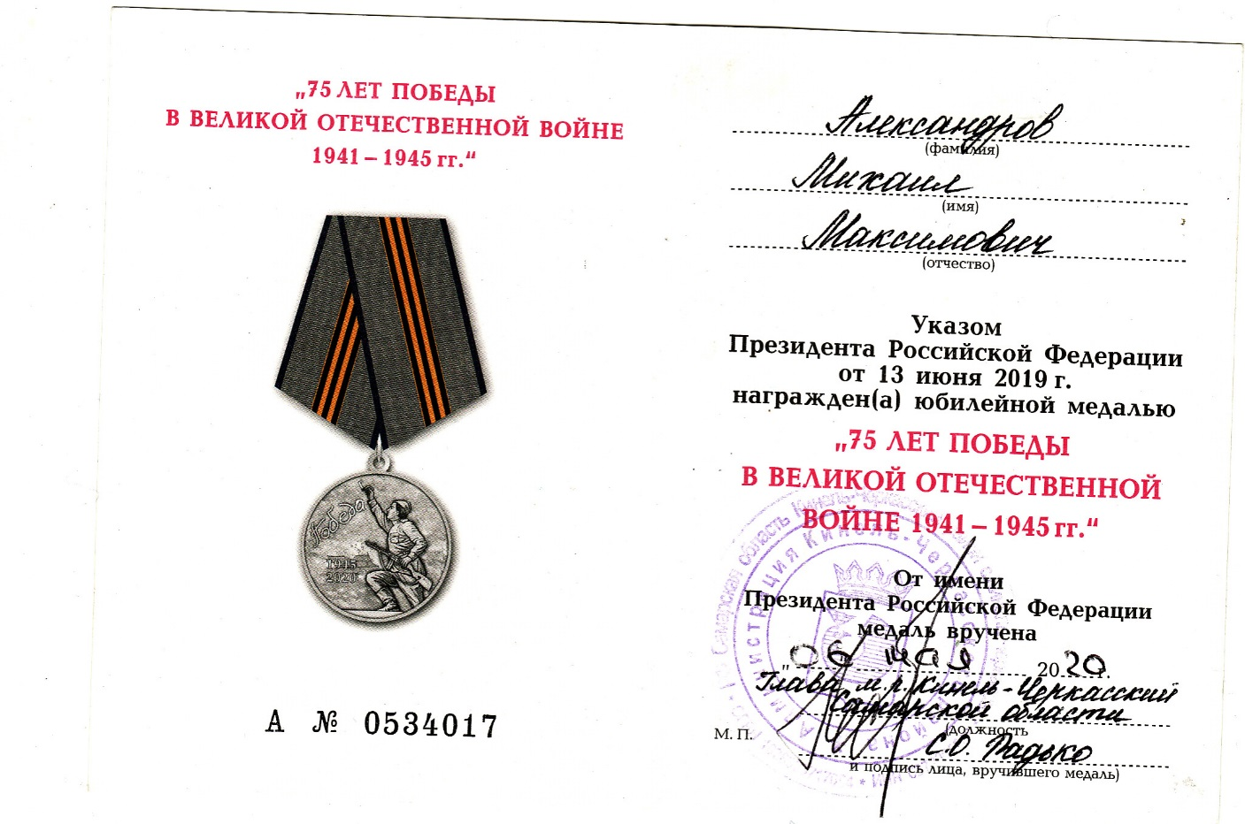
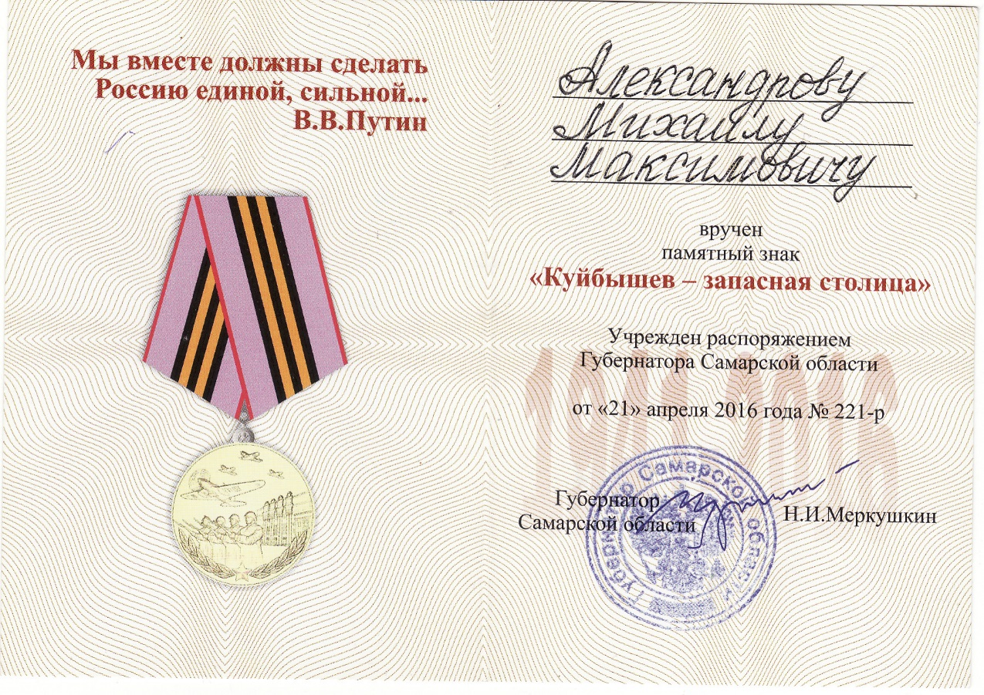

Slide 15
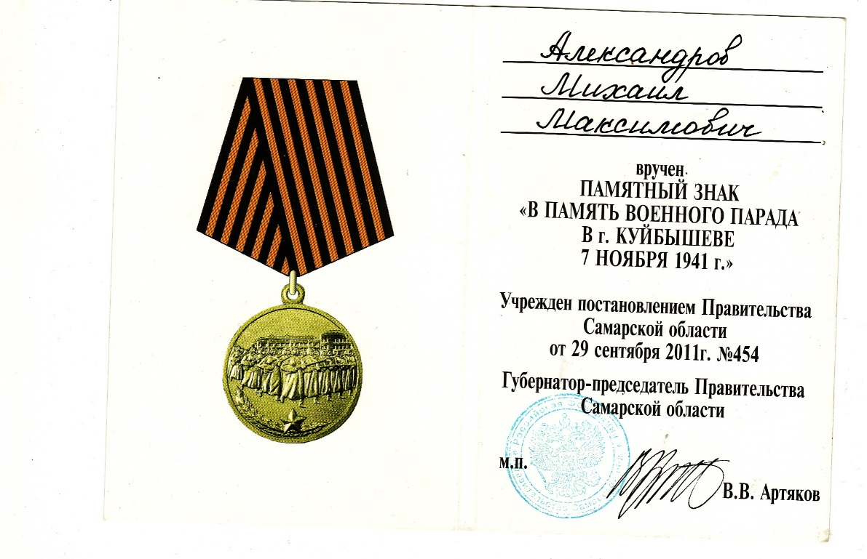
В 1945 году работал в совхозе «Рабочий» простым разнорабочим. Техники после войны не хватало, и Михаил вместе со взрослыми косил сено, а потом на быках перевозили его с полей на фермы.
В 1947году поступил в центральную ремонтную мастерскую совхоза «Рабочий». Был принят учеником электрика, а в 1948 году уже работал самостоятельно.
В ноябре 1950 года ушел в армию. Служил 3.5 года в Германии в войсках Министерства внутренних дел. Был рядовым.
В совхоз «Рабочий» вернулся в 1953 году, где устроился электриком на отделении №6. Работал до 1989 года.
В 1971-1972 годах работал в поселке садки Оренбургской области на шахте в качестве электрика по зарядке аккумуляторов.
В период, с 1979 по 1984 года был переведен с отделения №6 в центральную котельную совхоза «Рабочий». Работал оператором по автоматике водяных котлов.
В 1984 году ушел на заслуженный отдых.

Slide 16
СПАСИБО ВАМ ЗА ПОБЕДУ!
Солнце в трубу золотую трубит: "Слава герою-бойцу! Враг побеждён, уничтожен, разбит, Слава герою-бойцу!" – С врагами я бьюсь, – сказал боец, – На это и жизни не жаль, Но штык для меня ковал кузнец – Крепка закалённая сталь! – Я выковал штык, – кузнец говорит, Как жар, он на солнце горит, Но звонкую сталь, драгоценный дар, Выплавил брат-сталевар. – Конечно, – сказал сталевар, – металл Я сам из руды достал, Но в тёмные недра Уральских гор Спускался не я, а шахтёр. – Да, это правда, – шахтёр сказал, – Забой у меня каменист. Руду я достал, но к вам на вокзал Её привозил машинист. – Ну да, – сказал машинист, – по стране Я езжу во все концы, Но хлеб добывают и вам, и мне Родные наши жнецы. – Что ж, это верно, я всех кормлю, – Сказал машинисту жнец, – Но землю, которую я люблю, Сберёг для меня боец.

Slide 17
Информационные источники
1.Интернет-портал «Память народа» https://pamyat-naroda.ru/
2.ОБД «Мемориал» https://obd-memorial.ru/
3.ОБД «Подвиг народа» https://podvignaroda.ru/
4.Нелидовская Центральная библиотека http://nelidovo.tverlib.ru/
5.Книга «Хроника подвига тружеников Кинель-Черкасского района в годы Великой Отечественной войны (1941-1945гг.)»
/сост.П.Д.Столяров.-Самара; изд-во «НТЦ», 2005.-367с.
6.Материалы школьного краеведческого музея «Родник истории»
7.Работа музейного актива

